Slide 1




Slide 2


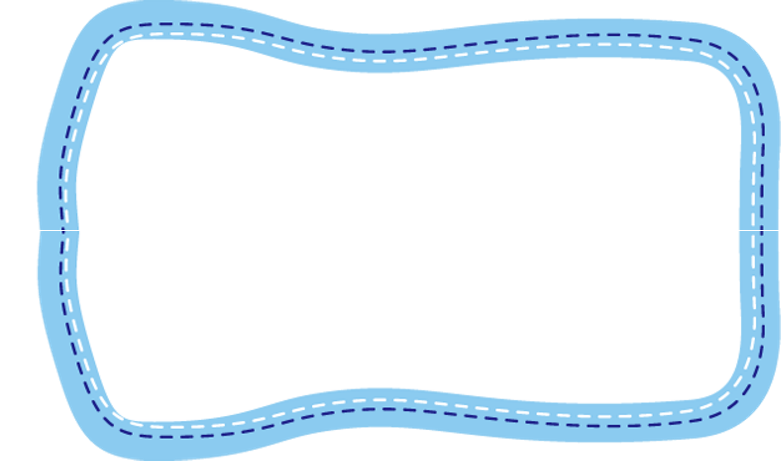

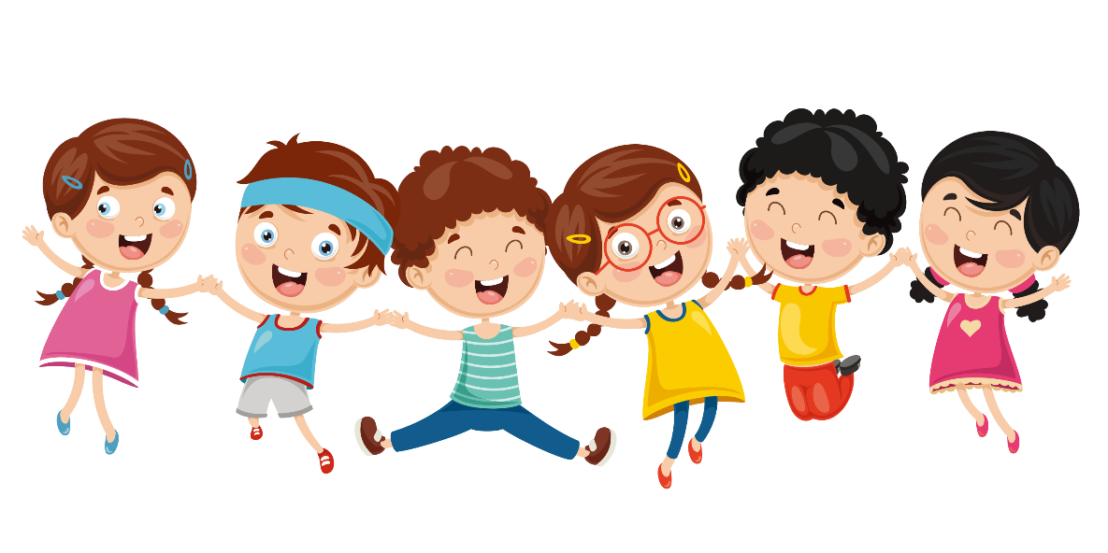

Slide 3
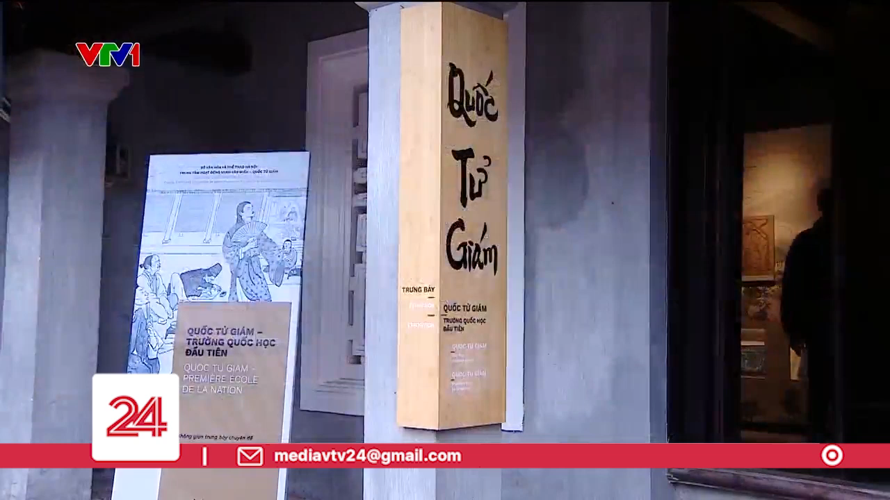

Slide 4












Slide 5

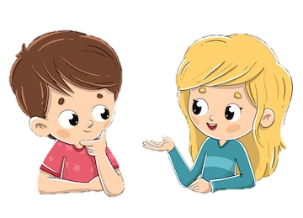
Chia sẻ những điều đã biết về di tích Văn Miếu – Quốc Tử Giám.

Slide 6

Bài đọc được chia làm mấy đoạn?
Đoạn 1: Từ đầu đến cũng được học ở đây.
Đoạn 2: Bảng thống kê.
Đoạn 3: Còn lại

Slide 7



Slide 8
Giọng đọc thể hiện tình cảm trân trọng, tự hào; đọc rõ ràng, rành mạch bảng thống kê theo trình tự cột ngang.

Slide 9



